Slide 1
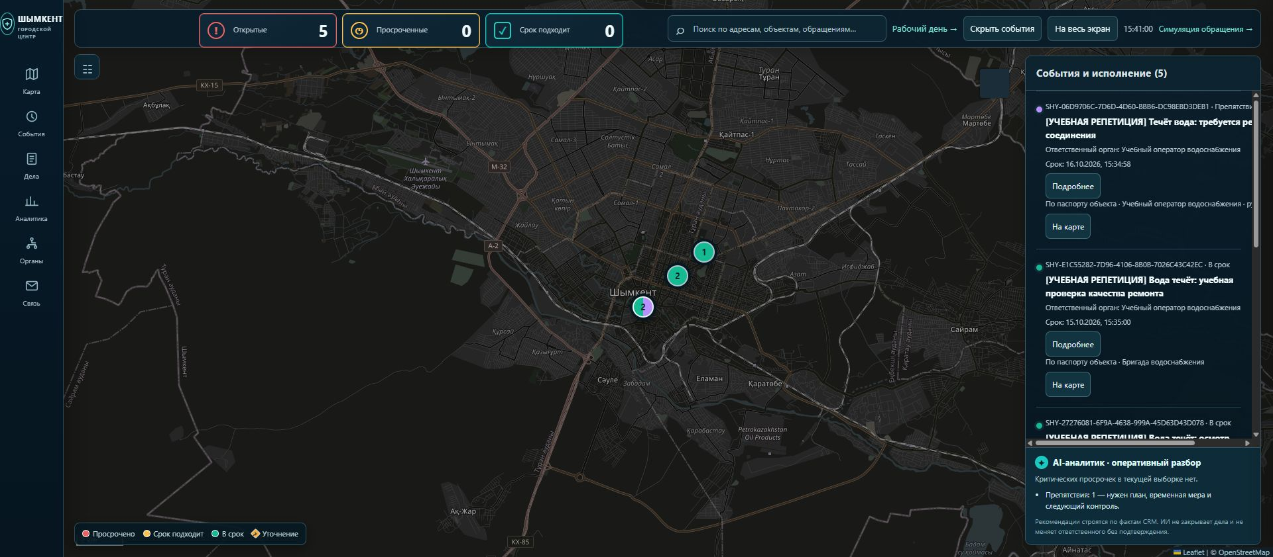
PACTIQO / SHYMQALA
ЕКЦ109+
Городская платформа
управления обращениями
и исполнением
Полный путь: сообщение жителя, работа службы, проверенный результат
Демонстрация платформы / G-TON 2026
ЕКЦ109+ / Основной показ
01
Notes:
Слайд 1 · 00:00–00:25 (25 секунд)
Добрый вечер. Я Руслан Машкенов, основатель и алгоритмист проекта. Представляю ЕКЦ109+, городскую платформу управления обращениями и исполнением. За двенадцать минут покажу общую систему и один понятный путь: бабушка замечает течь у дома, сообщает о ней, служба организует ремонт, проверяющий принимает результат, а жительница получает ответ с фотографией. На экранах действующая платформа и учебные данные.
Источники: локальная платформа SHYMQALA, отдельная учебная репетиция 2026-10-14T10-34-55-840Z (74/74); docs/PRESENTATION_RUNBOOK_2026-10-14.md; docs/AUTOMATIC_INTAKE_2026-10-14.md; docs/PRESENTATION_READINESS_2026-10-13.md. Скриншоты сняты 14.10.2026. Диалоги жительницы являются учебным сценарием. Фотографии являются маркированными учебными иллюстрациями. Внешняя отправка в WhatsApp в репетиции не выполнялась.

Slide 2
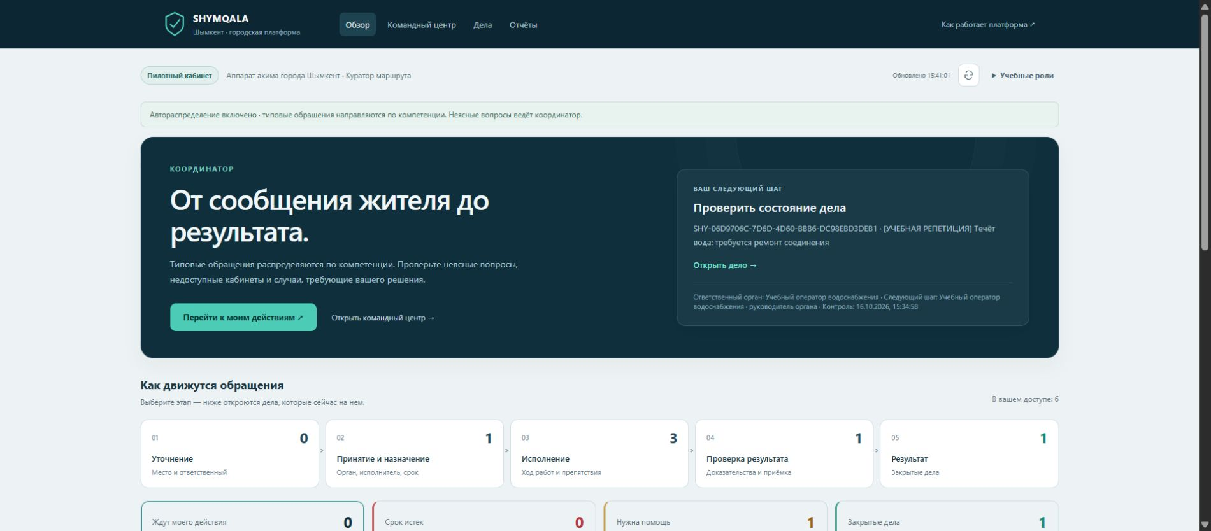
01 / ПЛАТФОРМА
Рабочая среда для городских служб
Очередь дел показывает текущий этап и следующее действие
Сотрудник видит, какое решение требуется именно от него.
ЕКЦ109+ / Основной показ
02
Notes:
Слайд 2 · 00:25–00:55 (30 секунд)
Начинаем с платформы. Здесь обращения, организации, исполнители, сроки, переписка и материалы работают в одном процессе. На главной сотрудник видит свои задачи и следующий шаг. Из очереди он открывает дело, карту или отчёт, сохраняя контекст. Это помогает избежать ситуации, когда информация есть в нескольких чатах, а ответственного за следующий шаг приходится искать вручную. Доступ и набор действий зависят от роли.
Источники: локальная платформа SHYMQALA, отдельная учебная репетиция 2026-10-14T10-34-55-840Z (74/74); docs/PRESENTATION_RUNBOOK_2026-10-14.md; docs/AUTOMATIC_INTAKE_2026-10-14.md; docs/PRESENTATION_READINESS_2026-10-13.md. Скриншоты сняты 14.10.2026. Диалоги жительницы являются учебным сценарием. Фотографии являются маркированными учебными иллюстрациями. Внешняя отправка в WhatsApp в репетиции не выполнялась.

Slide 3
01 / ПЛАТФОРМА
У каждого участника своя ответственность
Житель | Сообщает, уточняет место, оценивает результат
Куратор 109 | Разбирает неясные вопросы и контролирует маршрут
Руководитель службы | Принимает ответственность, назначает наряд и срок
Бригада | Фиксирует этапы, препятствия и результат работ
Независимый проверяющий | Принимает результат или возвращает на доработку
Управление и акимат | Контролируют отклонения и выдают поручения
Назначение исполнителя и независимая приёмка разделены.
ЕКЦ109+ / Основной показ
03
Notes:
Слайд 3 · 00:55–01:25 (30 секунд)
В одном деле участвуют разные люди. Житель сообщает о проблеме. Куратор помогает установить место и компетенцию. Руководитель службы принимает ответственность и выдаёт наряд. Бригада выполняет работу. Отдельный проверяющий оценивает результат. Курирующее управление и руководство города видят отклонения и могут дать поручение. Важно само разделение: исполнитель прикладывает доказательства, а решение о приёмке принимает другой участник.
Источники: локальная платформа SHYMQALA, отдельная учебная репетиция 2026-10-14T10-34-55-840Z (74/74); docs/PRESENTATION_RUNBOOK_2026-10-14.md; docs/AUTOMATIC_INTAKE_2026-10-14.md; docs/PRESENTATION_READINESS_2026-10-13.md. Скриншоты сняты 14.10.2026. Диалоги жительницы являются учебным сценарием. Фотографии являются маркированными учебными иллюстрациями. Внешняя отправка в WhatsApp в репетиции не выполнялась.

Slide 4
01 / ПЛАТФОРМА
Командный центр города
Карта событий, ответственные службы и контроль сроков
Обзор города связан с конкретными делами и решениями.
ЕКЦ109+ / Основной показ
04
Notes:
Слайд 4 · 01:25–01:55 (30 секунд)
Командный центр даёт руководителю общую картину. На карте видны группы событий, затем конкретные адреса. Цвет помогает выделять срок и состояние. Из события открывается дело с ответственным органом и следующим действием. Это учебная выборка, а не статистика городского внедрения. Практический смысл карты в том, чтобы быстро перейти от общей проблемы района к конкретному исполнителю и проверяемому результату.
Источники: локальная платформа SHYMQALA, отдельная учебная репетиция 2026-10-14T10-34-55-840Z (74/74); docs/PRESENTATION_RUNBOOK_2026-10-14.md; docs/AUTOMATIC_INTAKE_2026-10-14.md; docs/PRESENTATION_READINESS_2026-10-13.md. Скриншоты сняты 14.10.2026. Диалоги жительницы являются учебным сценарием. Фотографии являются маркированными учебными иллюстрациями. Внешняя отправка в WhatsApp в репетиции не выполнялась.

Slide 5
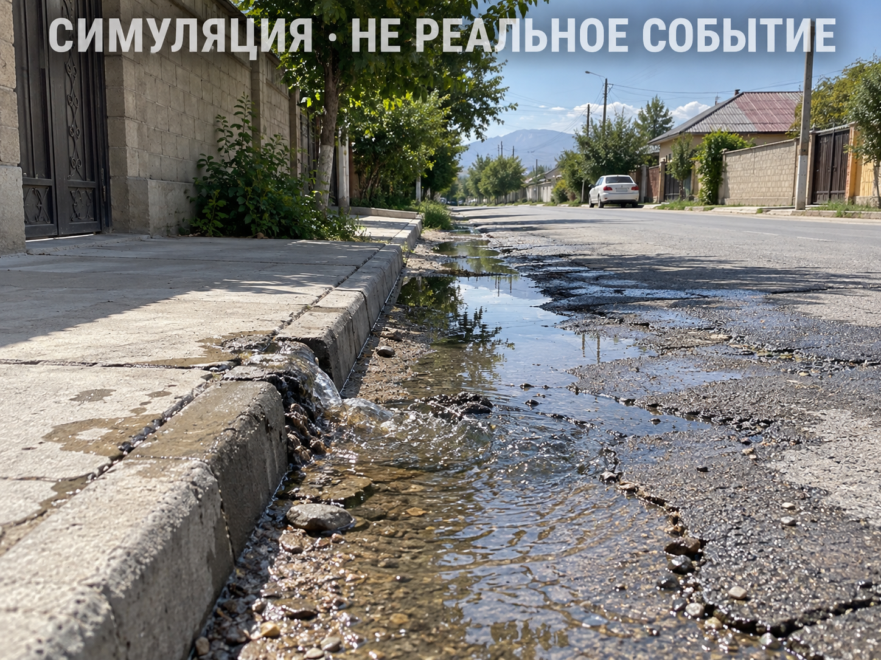
02 / ОБРАЩЕНИЕ
Бабушка сообщает о течи у дома
WhatsApp / пример сообщения
«Здравствуйте. У нашего дома течёт вода. Уже трудно пройти. Помогите, пожалуйста».
Текст, фотография и ориентир становятся входящим сигналом.
Жителю не требуется знать название ведомства или балансодержателя.
ЕКЦ109+ / Основной показ
05
Notes:
Слайд 5 · 01:55–02:30 (35 секунд)
Теперь посмотрим на процесс глазами жительницы. Она пишет привычными словами: у дома течёт вода, трудно пройти, помогите. Прикладывает фотографию. Мы используем учебную иллюстрацию, а текст диалога показывает предлагаемый пользовательский сценарий. Жительнице не нужно разбираться в структуре акимата. Платформа должна сохранить исходное сообщение и помочь довести его до нужной службы. Подключение официального канала WhatsApp входит в запуск пилота.
Источники: локальная платформа SHYMQALA, отдельная учебная репетиция 2026-10-14T10-34-55-840Z (74/74); docs/PRESENTATION_RUNBOOK_2026-10-14.md; docs/AUTOMATIC_INTAKE_2026-10-14.md; docs/PRESENTATION_READINESS_2026-10-13.md. Скриншоты сняты 14.10.2026. Диалоги жительницы являются учебным сценарием. Фотографии являются маркированными учебными иллюстрациями. Внешняя отправка в WhatsApp в репетиции не выполнялась.

Slide 6
02 / ОБРАЩЕНИЕ
Короткое уточнение вместо длинной анкеты
109
«Подскажите улицу и номер дома. Можно отправить геолокацию или ближайший ориентир».
Жительница
«У нашего дома, возле калитки. Отправляю место и фотографию».
109
«Спасибо. Место уточнено, ваше сообщение сохранено».
Учебный пример диалога
Неточный адрес остаётся ориентиром до проверки. Существенное перемещение рассматривает куратор.
ЕКЦ109+ / Основной показ
06
Notes:
Слайд 6 · 02:30–02:55 (25 секунд)
Если адрес неполный, нужен короткий уточняющий вопрос. Можно попросить номер дома, ориентир или геолокацию. Платформа различает точную точку и приблизительное место. Уточнение текста не сбрасывает назначенную службу и бригаду. Существенное изменение координат передаётся куратору на проверку, чтобы после назначения работа случайно не переехала на другой объект. Голосовой ввод потребует отдельной проверки распознавания русского и казахского языка.
Источники: локальная платформа SHYMQALA, отдельная учебная репетиция 2026-10-14T10-34-55-840Z (74/74); docs/PRESENTATION_RUNBOOK_2026-10-14.md; docs/AUTOMATIC_INTAKE_2026-10-14.md; docs/PRESENTATION_READINESS_2026-10-13.md. Скриншоты сняты 14.10.2026. Диалоги жительницы являются учебным сценарием. Фотографии являются маркированными учебными иллюстрациями. Внешняя отправка в WhatsApp в репетиции не выполнялась.

Slide 7
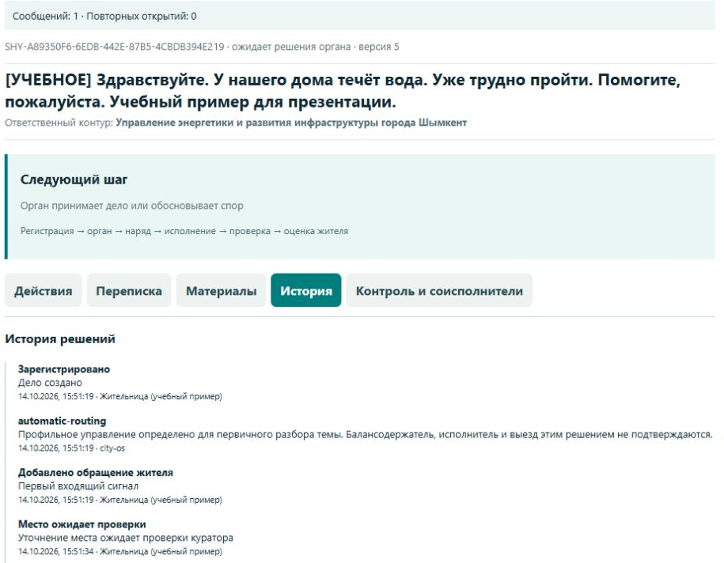
02 / ОБРАЩЕНИЕ
Сообщение становится делом в CRM
Единое дело
Исходный сигнал
Место и материалы
Решения участников
Общий журнал
Номер, исходное обращение, место, этап и история решений
Каждое последующее действие связано с исходной проблемой.
ЕКЦ109+ / Основной показ
07
Notes:
Слайд 7 · 02:55–03:20 (25 секунд)
В CRM появляется дело с номером и историей. Сохраняются исходный сигнал, место, материалы и дальнейшие решения. Куратор видит, какие сведения уже есть и что ещё требуется. Если второй человек сообщает о той же проблеме, его сигнал можно связать с существующим событием. При этом связь с каждым заявителем сохраняется отдельно. Общая авария не должна превращаться в потерянные или противоречащие друг другу заявки.
Источники: локальная платформа SHYMQALA, отдельная учебная репетиция 2026-10-14T10-34-55-840Z (74/74); docs/PRESENTATION_RUNBOOK_2026-10-14.md; docs/AUTOMATIC_INTAKE_2026-10-14.md; docs/PRESENTATION_READINESS_2026-10-13.md. Скриншоты сняты 14.10.2026. Диалоги жительницы являются учебным сценарием. Фотографии являются маркированными учебными иллюстрациями. Внешняя отправка в WhatsApp в репетиции не выполнялась.

Slide 8
03 / ОТВЕТСТВЕННОСТЬ
Маршрут определяется с объяснением
Подтверждённый объект | Оператор определяется по паспорту объекта
Понятная тема без паспорта | Предварительный адресат проверяет компетенцию
Неясность или спор | Куратор уточняет сведения и принимает решение
Дело получает адресата, основание и следующий шаг
Предварительное направление ещё не означает подтверждение балансодержателя.
ЕКЦ109+ / Основной показ
08
Notes:
Слайд 8 · 03:20–03:55 (35 секунд)
Маршрутизация уже работает по объяснимым правилам. Приоритет имеет подтверждённый паспорт объекта. Если паспорта нет, но тема понятна, система направляет вопрос профильному органу для первичного рассмотрения. Это ещё не доказательство, что он балансодержатель. Неясные и спорные ситуации остаются у куратора с причиной и вопросом для уточнения. У принятого дела автоматическое распределение не меняет исполнителя самовольно и не обнуляет сроки.
Источники: локальная платформа SHYMQALA, отдельная учебная репетиция 2026-10-14T10-34-55-840Z (74/74); docs/PRESENTATION_RUNBOOK_2026-10-14.md; docs/AUTOMATIC_INTAKE_2026-10-14.md; docs/PRESENTATION_READINESS_2026-10-13.md. Скриншоты сняты 14.10.2026. Диалоги жительницы являются учебным сценарием. Фотографии являются маркированными учебными иллюстрациями. Внешняя отправка в WhatsApp в репетиции не выполнялась.

Slide 9
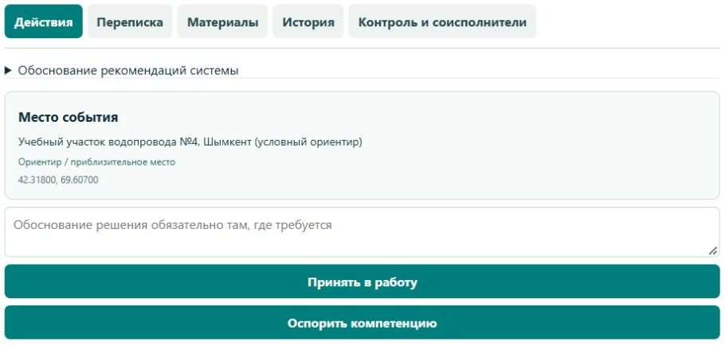
03 / ОТВЕТСТВЕННОСТЬ
Служба принимает ответственность
Решение органа
сохраняется в деле
Принять в работу
Или обосновать спор по компетенции
Куратор видит незавершённую передачу
Передача обращения требует явного принятия следующей стороной.
ЕКЦ109+ / Основной показ
09
Notes:
Слайд 9 · 03:55–04:25 (30 секунд)
Следующий этап принципиален: организация должна принять обращение. Руководитель видит карточку и принимает её в работу либо объясняет, почему компетенция спорная. Сам факт направления ещё не равен началу ремонта. Незавершённая передача остаётся видимой для куратора. Такой порядок позволяет установить, у кого сейчас находится решение, и предотвращает бесконечную пересылку обращения между участниками без фактического принятия ответственности.
Источники: локальная платформа SHYMQALA, отдельная учебная репетиция 2026-10-14T10-34-55-840Z (74/74); docs/PRESENTATION_RUNBOOK_2026-10-14.md; docs/AUTOMATIC_INTAKE_2026-10-14.md; docs/PRESENTATION_READINESS_2026-10-13.md. Скриншоты сняты 14.10.2026. Диалоги жительницы являются учебным сценарием. Фотографии являются маркированными учебными иллюстрациями. Внешняя отправка в WhatsApp в репетиции не выполнялась.

Slide 10
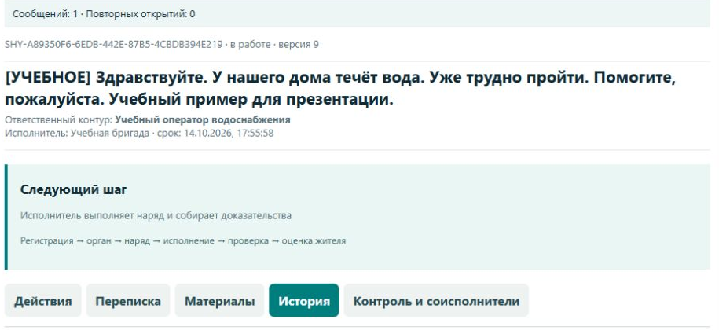
03 / ОТВЕТСТВЕННОСТЬ
Наряд связывает работу с исполнителем
Кто выполняет,
что и к какому сроку
Конкретная бригада
Содержание задания и место
Плановый срок и материалы дела
У каждой работы есть назначение, по которому можно проверить ход исполнения.
ЕКЦ109+ / Основной показ
10
Notes:
Слайд 10 · 04:25–04:55 (30 секунд)
После принятия руководитель формирует наряд. В нём конкретная бригада, содержание работы, место и срок. Рабочие получают назначение в своём кабинете и видят необходимые материалы. Руководитель контролирует именно этот наряд, а не просит устный отчёт в стороннем чате. Если требуется участие другой организации, можно оформить отдельное обязательство соисполнителя и зависимость, сохраняя общую ответственность по исходному делу.
Источники: локальная платформа SHYMQALA, отдельная учебная репетиция 2026-10-14T10-34-55-840Z (74/74); docs/PRESENTATION_RUNBOOK_2026-10-14.md; docs/AUTOMATIC_INTAKE_2026-10-14.md; docs/PRESENTATION_READINESS_2026-10-13.md. Скриншоты сняты 14.10.2026. Диалоги жительницы являются учебным сценарием. Фотографии являются маркированными учебными иллюстрациями. Внешняя отправка в WhatsApp в репетиции не выполнялась.

Slide 11
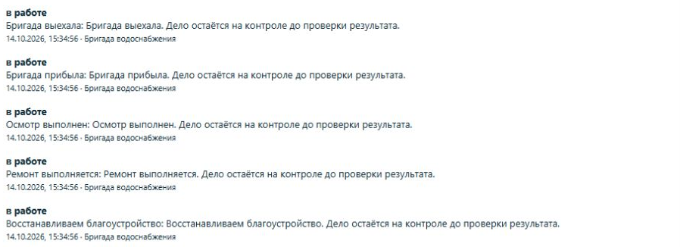
04 / ИСПОЛНЕНИЕ
Выезд и прибытие становятся видимыми
Ход работ
фиксируется по этапам
Выезд бригады
Прибытие на место
Осмотр и уточнение причины
Статус «в работе» раскрывается в конкретные действия и записи времени.
ЕКЦ109+ / Основной показ
11
Notes:
Слайд 11 · 04:55–05:25 (30 секунд)
Для жителя и руководителя важен ход работы, а не только итоговая отметка. Бригада последовательно фиксирует выезд, прибытие и осмотр. В журнале остаются автор и время каждого этапа. Это позволяет разобраться, где возникла задержка: до назначения, в дороге или уже на объекте. Сообщение об этапе готовится для жителя, а само дело продолжает оставаться на контроле до проверки результата.
Источники: локальная платформа SHYMQALA, отдельная учебная репетиция 2026-10-14T10-34-55-840Z (74/74); docs/PRESENTATION_RUNBOOK_2026-10-14.md; docs/AUTOMATIC_INTAKE_2026-10-14.md; docs/PRESENTATION_READINESS_2026-10-13.md. Скриншоты сняты 14.10.2026. Диалоги жительницы являются учебным сценарием. Фотографии являются маркированными учебными иллюстрациями. Внешняя отправка в WhatsApp в репетиции не выполнялась.

Slide 12
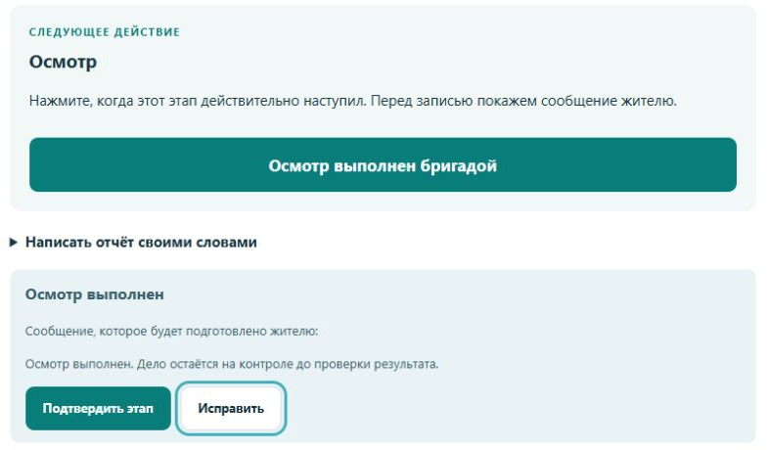
04 / ИСПОЛНЕНИЕ
Рабочий подтверждает фактический этап
Простой кабинет
выездной бригады
Следующее действие видно сразу
Можно описать работу своими словами
Перед записью показан текст уведомления
Бригада сообщает о факте, а платформа связывает его с делом и перепиской.
ЕКЦ109+ / Основной показ
12
Notes:
Слайд 12 · 05:25–05:55 (30 секунд)
В полевом кабинете рабочему не требуется заполнять сложную CRM. Он видит следующее действие и может добавить пояснение своими словами. Перед подтверждением платформа показывает сообщение, которое будет подготовлено жителю. После осмотра идут ремонт и восстановление благоустройства. Если выполнить работу не получается, есть отдельный сценарий обращения за помощью. Переходы показывают реальный этап, а окончание ремонта ещё не закрывает дело автоматически.
Источники: локальная платформа SHYMQALA, отдельная учебная репетиция 2026-10-14T10-34-55-840Z (74/74); docs/PRESENTATION_RUNBOOK_2026-10-14.md; docs/AUTOMATIC_INTAKE_2026-10-14.md; docs/PRESENTATION_READINESS_2026-10-13.md. Скриншоты сняты 14.10.2026. Диалоги жительницы являются учебным сценарием. Фотографии являются маркированными учебными иллюстрациями. Внешняя отправка в WhatsApp в репетиции не выполнялась.

Slide 13
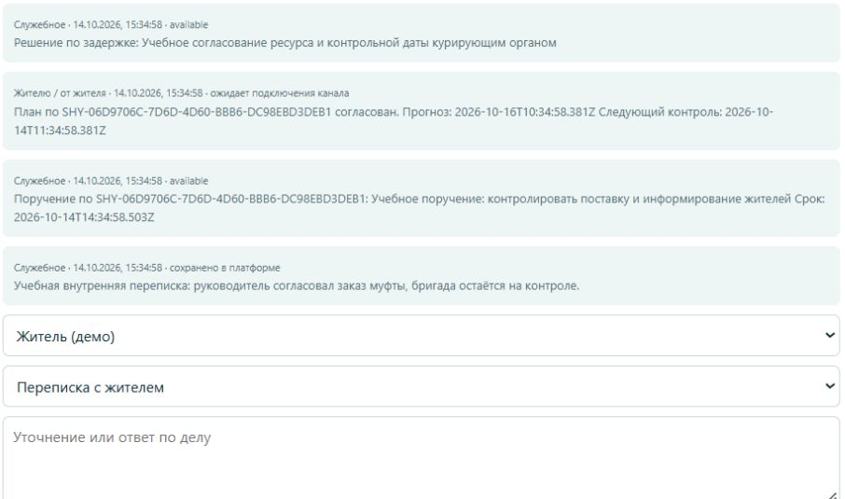
04 / ИСПОЛНЕНИЕ
Переписка остаётся внутри дела
Один контекст
для всех участников
Уточнения жителя
Служебное обсуждение
Поручения и решения руководителей
Личная переписка жителя и внутреннее обсуждение имеют разные права доступа.
ЕКЦ109+ / Основной показ
13
Notes:
Слайд 13 · 05:55–06:25 (30 секунд)
Переписка связана с карточкой дела. Здесь остаются уточнения жителя, служебные сообщения, решения руководителей и поручения. Например, бригада сообщает, что нужна муфта, руководитель согласует ресурс, куратор видит, кто должен решить вопрос. Участникам не приходится восстанавливать историю по разным чатам. При этом внутреннее обсуждение не раскрывается жителю, а персональный ответ направляется выбранному получателю, даже если у события несколько заявителей.
Источники: локальная платформа SHYMQALA, отдельная учебная репетиция 2026-10-14T10-34-55-840Z (74/74); docs/PRESENTATION_RUNBOOK_2026-10-14.md; docs/AUTOMATIC_INTAKE_2026-10-14.md; docs/PRESENTATION_READINESS_2026-10-13.md. Скриншоты сняты 14.10.2026. Диалоги жительницы являются учебным сценарием. Фотографии являются маркированными учебными иллюстрациями. Внешняя отправка в WhatsApp в репетиции не выполнялась.

Slide 14
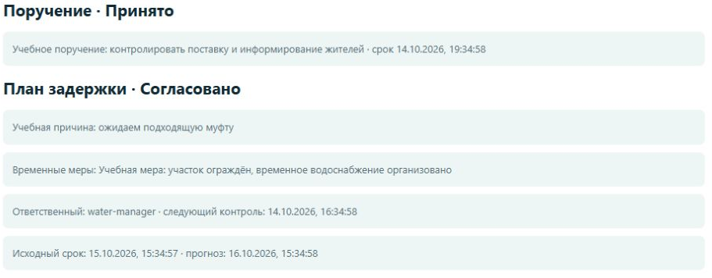
04 / ИСПОЛНЕНИЕ
Препятствие требует плана
Перенос срока
с обоснованием
Причина и временные меры
Кто устраняет препятствие
Прогноз и следующая контрольная точка
Исходный срок сохраняется в истории. Новый прогноз согласует уполномоченная роль.
ЕКЦ109+ / Основной показ
14
Notes:
Слайд 14 · 06:25–06:55 (30 секунд)
Рассмотрим отдельную ветку: нужной детали нет. Бригада фиксирует препятствие, руководитель описывает причину, временные меры, ответственного и следующий контроль. Предложенный срок проходит согласование. Исходный срок остаётся в истории, поэтому перенос не скрывает задержку. Жителю можно дать понятное объяснение и обновлённый прогноз. Руководство видит не только красный статус, но и конкретное решение, которого сейчас не хватает для продолжения работ.
Источники: локальная платформа SHYMQALA, отдельная учебная репетиция 2026-10-14T10-34-55-840Z (74/74); docs/PRESENTATION_RUNBOOK_2026-10-14.md; docs/AUTOMATIC_INTAKE_2026-10-14.md; docs/PRESENTATION_READINESS_2026-10-13.md. Скриншоты сняты 14.10.2026. Диалоги жительницы являются учебным сценарием. Фотографии являются маркированными учебными иллюстрациями. Внешняя отправка в WhatsApp в репетиции не выполнялась.

Slide 15
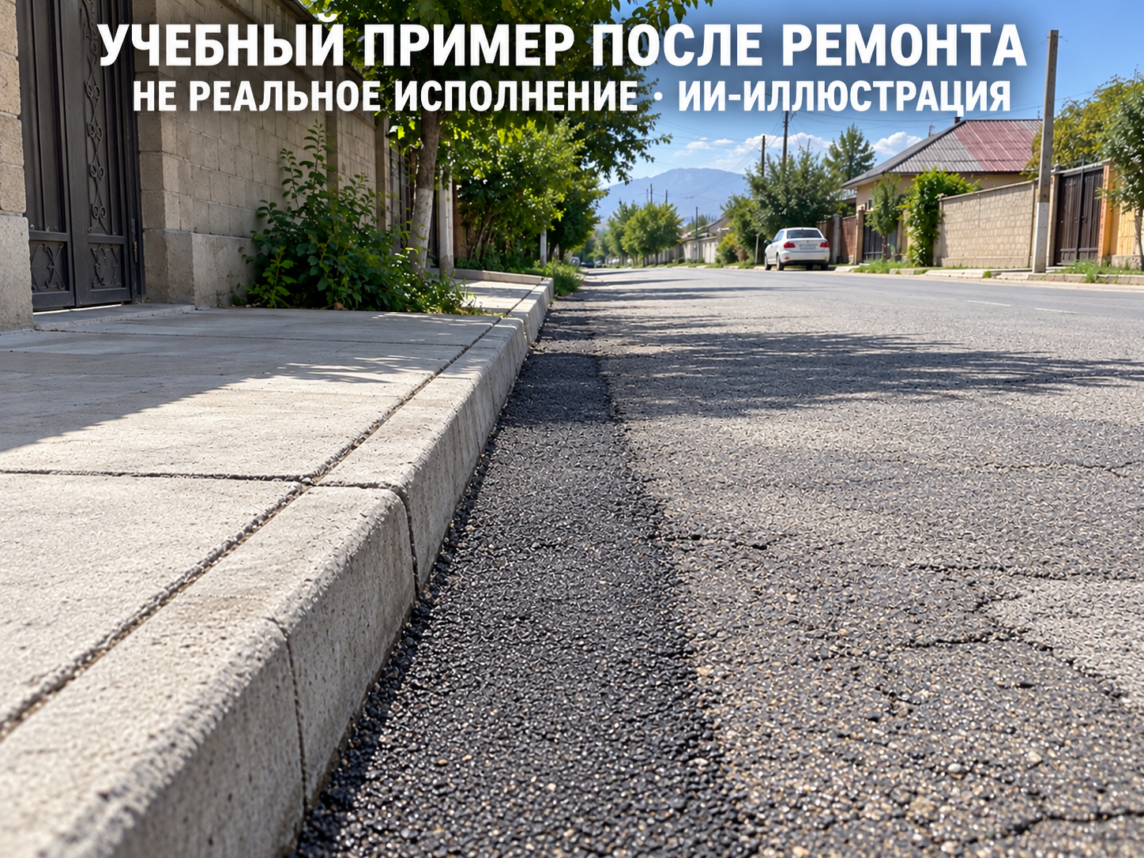
05 / ПРОВЕРКА
Результат ремонта подтверждают материалами
Обращение / до работ
Результат / после работ
Фото связано с делом, автором и текущим циклом исполнения.
ЕКЦ109+ / Основной показ
15
Notes:
Слайд 15 · 06:55–07:30 (35 секунд)
После ремонта бригада прикладывает результат. В презентации показаны учебные изображения до и после, чтобы объяснить механику, а не выдать их за реальный ремонт. В рабочем процессе нужны фотографии фактического объекта и описание выполненных работ. Материал связывается с автором и текущим назначением. Само наличие красивой фотографии не доказывает устранение: дальше проверяющий должен сопоставить место, содержание обращения и представленный результат.
Источники: локальная платформа SHYMQALA, отдельная учебная репетиция 2026-10-14T10-34-55-840Z (74/74); docs/PRESENTATION_RUNBOOK_2026-10-14.md; docs/AUTOMATIC_INTAKE_2026-10-14.md; docs/PRESENTATION_READINESS_2026-10-13.md. Скриншоты сняты 14.10.2026. Диалоги жительницы являются учебным сценарием. Фотографии являются маркированными учебными иллюстрациями. Внешняя отправка в WhatsApp в репетиции не выполнялась.

Slide 16
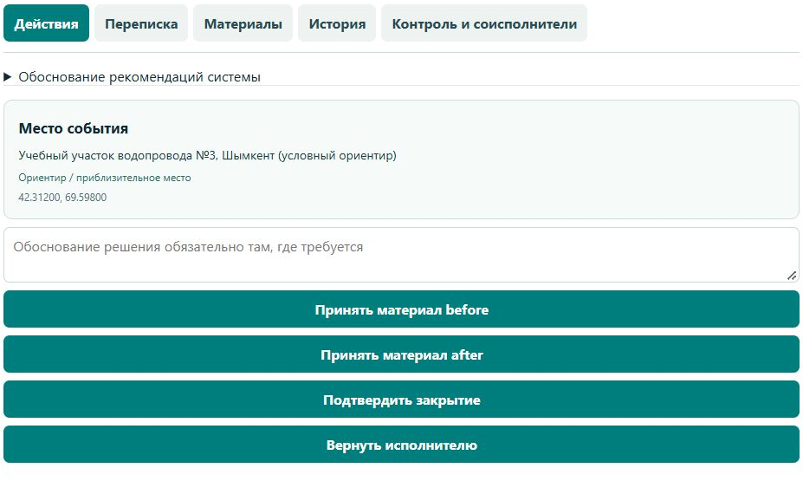
05 / ПРОВЕРКА
Контролёр отдельно принимает результат
Два решения
до закрытия
Принять материал текущего цикла
Проверить выполнение работы
Принять результат или вернуть исполнителю
Разрешение показывать фото жителю также требует проверки персональных данных.
ЕКЦ109+ / Основной показ
16
Notes:
Слайд 16 · 07:30–08:05 (35 секунд)
Независимый проверяющий принимает материал, а затем оценивает результат работы. Он может подтвердить закрытие или вернуть исполнителю с замечанием. Отдельно проверяется возможность показывать фото жителю: на изображении не должны случайно раскрыться чужие персональные сведения. Эти решения разделены. Принятие файла, разрешение его публикации и итоговая приёмка не подменяют друг друга. В журнале сохраняются проверяющий, время и основание решения по текущему циклу.
Источники: локальная платформа SHYMQALA, отдельная учебная репетиция 2026-10-14T10-34-55-840Z (74/74); docs/PRESENTATION_RUNBOOK_2026-10-14.md; docs/AUTOMATIC_INTAKE_2026-10-14.md; docs/PRESENTATION_READINESS_2026-10-13.md. Скриншоты сняты 14.10.2026. Диалоги жительницы являются учебным сценарием. Фотографии являются маркированными учебными иллюстрациями. Внешняя отправка в WhatsApp в репетиции не выполнялась.

Slide 17
06 / ОБРАТНАЯ СВЯЗЬ
Жительница получает ответ с фото
WhatsApp / целевой ответ после приёмки
«Течь устранена, участок восстановлен. Результат проверен. Прикладываем фото. Подтвердите, пожалуйста, что проблема решена».
К сообщению прикладывается разрешённый материал результата.
Сейчас CRM готовит ответ. Внешнюю доставку WhatsApp проверяем при подключении канала.
ЕКЦ109+ / Основной показ
17
Notes:
Слайд 17 · 08:05–08:40 (35 секунд)
Возвращаемся к нашей жительнице. После приёмки она должна получить понятный ответ в исходном канале вместе с разрешённой фотографией результата. На слайде пример такого сообщения. Сейчас платформа формирует переписку и очередь ответов. Доставку в реальный WhatsApp мы выделяем в обязательную проверку интеграции: запись в CRM не считается получением сообщения. При пилоте нужно подтвердить цепочку до реального телефона и обработку ошибок доставки.
Источники: локальная платформа SHYMQALA, отдельная учебная репетиция 2026-10-14T10-34-55-840Z (74/74); docs/PRESENTATION_RUNBOOK_2026-10-14.md; docs/AUTOMATIC_INTAKE_2026-10-14.md; docs/PRESENTATION_READINESS_2026-10-13.md. Скриншоты сняты 14.10.2026. Диалоги жительницы являются учебным сценарием. Фотографии являются маркированными учебными иллюстрациями. Внешняя отправка в WhatsApp в репетиции не выполнялась.

Slide 18
06 / ОБРАТНАЯ СВЯЗЬ
Оценка жительницы завершает обратную связь
Жительница
«Да, спасибо. Вода больше не течёт, пройти можно».
CRM
Подтверждение жительницы сохраняется отдельно от решения контролёра.
109
Если проблема осталась, обращение можно открыть повторно.
Учебный пример диалога
Молчание жителя не выдаётся за подтверждение результата.
ЕКЦ109+ / Основной показ
18
Notes:
Слайд 18 · 08:40–09:05 (25 секунд)
Ответ жителя является отдельным событием. Бабушка может подтвердить, что течь прекратилась и проход восстановлен. Её оценка сохраняется отдельно от приёмки контролёра. Если подтверждения нет, нельзя автоматически говорить, что житель доволен. Если заявителей несколько, платформа сохраняет обратную связь каждого. Это позволяет различать административное завершение работы и то, как результат оценивают люди, которые обратились за помощью.
Источники: локальная платформа SHYMQALA, отдельная учебная репетиция 2026-10-14T10-34-55-840Z (74/74); docs/PRESENTATION_RUNBOOK_2026-10-14.md; docs/AUTOMATIC_INTAKE_2026-10-14.md; docs/PRESENTATION_READINESS_2026-10-13.md. Скриншоты сняты 14.10.2026. Диалоги жительницы являются учебным сценарием. Фотографии являются маркированными учебными иллюстрациями. Внешняя отправка в WhatsApp в репетиции не выполнялась.

Slide 19
06 / ОБРАТНАЯ СВЯЗЬ
Повторная жалоба запускает новый цикл
01
Житель сообщает: «Проблема осталась»
02
Дело снова получает исполнителя и текущую задачу
03
Старое фото сохраняется как история предыдущей попытки
04
Для новой приёмки нужны актуальные материалы
Повторный сигнал виден руководству и помогает оценивать качество устранения.
ЕКЦ109+ / Основной показ
19
Notes:
Слайд 19 · 09:05–09:35 (30 секунд)
Если вода снова течёт, житель может возразить и открыть дело повторно. История предыдущей работы сохраняется. Старое фото после ремонта остаётся материалом прежнего цикла и не должно автоматически подтверждать новое устранение. Исполнитель проходит новый цикл, а проверяющий принимает свежий результат. Руководству видно повторное открытие, поэтому можно оценивать не только скорость закрытия, но и устойчивость решения проблемы.
Источники: локальная платформа SHYMQALA, отдельная учебная репетиция 2026-10-14T10-34-55-840Z (74/74); docs/PRESENTATION_RUNBOOK_2026-10-14.md; docs/AUTOMATIC_INTAKE_2026-10-14.md; docs/PRESENTATION_READINESS_2026-10-13.md. Скриншоты сняты 14.10.2026. Диалоги жительницы являются учебным сценарием. Фотографии являются маркированными учебными иллюстрациями. Внешняя отправка в WhatsApp в репетиции не выполнялась.

Slide 20
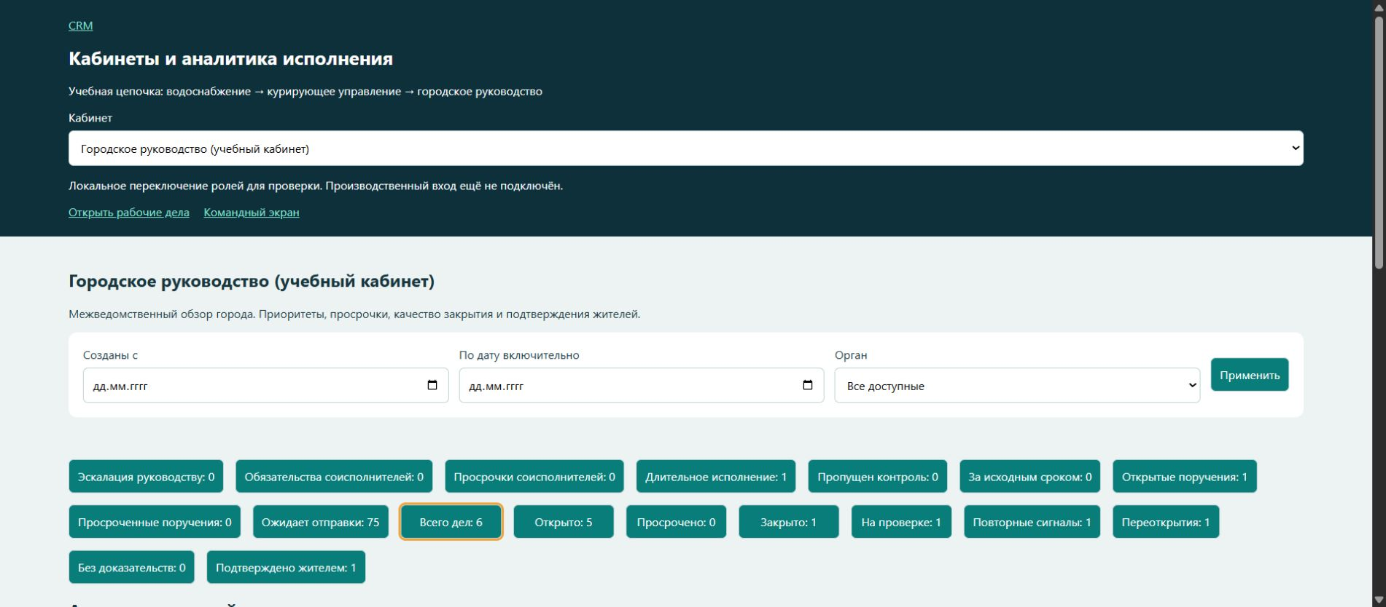
07 / УПРАВЛЕНИЕ
Руководство видит причины отклонений
Просрочки, препятствия, поручения, повторные обращения и качество закрытия
Из показателя можно перейти к делу, ответственному и истории.
ЕКЦ109+ / Основной показ
20
Notes:
Слайд 20 · 09:35–10:05 (30 секунд)
На уровне управления собирается межведомственный обзор. Видны открытые дела, сроки, препятствия, поручения, повторные сигналы, приёмка и подтверждения жителей. Показатель раскрывается до конкретных дел. Это позволяет обсуждать причину и требуемое решение, а не только сводное число. Важен и контроль коммуникации: подготовленный ответ, отправка провайдеру и получение жителем должны учитываться раздельно, чтобы отчётность не создавала ложного впечатления завершённости.
Источники: локальная платформа SHYMQALA, отдельная учебная репетиция 2026-10-14T10-34-55-840Z (74/74); docs/PRESENTATION_RUNBOOK_2026-10-14.md; docs/AUTOMATIC_INTAKE_2026-10-14.md; docs/PRESENTATION_READINESS_2026-10-13.md. Скриншоты сняты 14.10.2026. Диалоги жительницы являются учебным сценарием. Фотографии являются маркированными учебными иллюстрациями. Внешняя отправка в WhatsApp в репетиции не выполнялась.

Slide 21
07 / УПРАВЛЕНИЕ
Основа платформы и подключаемые каналы
Каналы | WhatsApp, оператор и кабинет жителя
Процесс | Регистрация, маршрут, наряд, проверка, обратная связь
Общее дело | Сообщения, роли, сроки, материалы и журнал решений
Управление | Карта города, кабинеты служб, аналитика и поручения
Node.js / SQLite / Браузерные кабинеты / Журнал решений
Интеграции используют общий процесс. Права и решения контролируются на сервере.
ЕКЦ109+ / Основной показ
21
Notes:
Слайд 21 · 10:05–10:35 (30 секунд)
Техническая основа разделяет каналы общения и управление процессом. В центре единое дело со статусами, назначениями, сообщениями, материалами и журналом решений. Над ним работают кабинеты и командный центр. Текущий стенд использует сервер Node.js, локальную базу SQLite и браузерный интерфейс. Для промышленного запуска отдельно согласуются размещение, авторизация, интеграции, хранение файлов и восстановление. Эта структура позволяет подключать каналы без потери общей истории обращения.
Источники: локальная платформа SHYMQALA, отдельная учебная репетиция 2026-10-14T10-34-55-840Z (74/74); docs/PRESENTATION_RUNBOOK_2026-10-14.md; docs/AUTOMATIC_INTAKE_2026-10-14.md; docs/PRESENTATION_READINESS_2026-10-13.md. Скриншоты сняты 14.10.2026. Диалоги жительницы являются учебным сценарием. Фотографии являются маркированными учебными иллюстрациями. Внешняя отправка в WhatsApp в репетиции не выполнялась.

Slide 22
07 / УПРАВЛЕНИЕ
Проверенная цепочка и задачи пилота
Проверено на стенде
74 / 74
Назначение, этапы бригады, перенос, приёмка, повторное открытие
проверки учебного сценария
14 октября 2026
Подключаем в пилоте
Официальный WhatsApp, подтверждённые паспорта и реальные участники
Проверяем до эксплуатации
Доставку фото, доступы, нагрузку, хранение и восстановление
Результаты относятся к учебной репетиции. Промышленная готовность оценивается отдельно.
ЕКЦ109+ / Основной показ
22
Notes:
Слайд 22 · 10:35–11:05 (30 секунд)
Сегодня мы заново выполнили учебную репетицию: все семьдесят четыре проверки прошли. Проверены назначения, этапы работ, препятствия, независимая приёмка, несколько заявителей и повторное открытие. Это доказательство работы сценария на стенде. Следующий шаг конкретен: официальный канал WhatsApp, подтверждённые данные об объектах и реальные участники. До эксплуатации также нужны испытания нагрузки, хранения материалов, разграничения доступа и восстановления. Эти задачи предлагаем закрепить в плане пилота.
Источники: локальная платформа SHYMQALA, отдельная учебная репетиция 2026-10-14T10-34-55-840Z (74/74); docs/PRESENTATION_RUNBOOK_2026-10-14.md; docs/AUTOMATIC_INTAKE_2026-10-14.md; docs/PRESENTATION_READINESS_2026-10-13.md. Скриншоты сняты 14.10.2026. Диалоги жительницы являются учебным сценарием. Фотографии являются маркированными учебными иллюстрациями. Внешняя отправка в WhatsApp в репетиции не выполнялась.

Slide 23
08 / ПРЕДЛОЖЕНИЕ
Пилот с измеримым результатом
Границы | Один район, одна служба, согласованные типы обращений
Участники | Куратор, руководитель, бригада и независимый проверяющий
Измерения | Время принятия, срок устранения, возвраты и доставка ответа
Приёмка | Полный путь на реальных обращениях и согласованный отчёт
Целевые значения и длительность пилота согласуем после замера исходного процесса.
ЕКЦ109+ / Основной показ
23
Notes:
Слайд 23 · 11:05–11:35 (30 секунд)
Предлагаем ограниченный пилот в одном районе с одной службой и согласованными типами обращений. Нужны ответственные участники и реальные данные по выбранным объектам. Сначала измеряем исходный процесс, затем сравниваем время принятия, устранения, возвраты и доставку ответа. Критерий приёмки заключается в прохождении реальных обращений от сигнала до проверенного результата и обратной связи. Проценты экономии заранее не обещаем: их должен подтвердить измеренный результат пилота.
Источники: локальная платформа SHYMQALA, отдельная учебная репетиция 2026-10-14T10-34-55-840Z (74/74); docs/PRESENTATION_RUNBOOK_2026-10-14.md; docs/AUTOMATIC_INTAKE_2026-10-14.md; docs/PRESENTATION_READINESS_2026-10-13.md. Скриншоты сняты 14.10.2026. Диалоги жительницы являются учебным сценарием. Фотографии являются маркированными учебными иллюстрациями. Внешняя отправка в WhatsApp в репетиции не выполнялась.

Slide 24
08 / ПРЕДЛОЖЕНИЕ
Предлагаем пройти полный цикл
на реальных обращениях
Для старта нужны район, служба
и ответственный куратор
ЕКЦ109+ / PACTIQO
Руслан Машкенов · основатель и алгоритмист
rmashkenov@gmail.com · +7 700 188 83 72
ЕКЦ109+ / Основной показ
24
Notes:
Слайд 24 · 11:35–12:00 (25 секунд)
Таким образом, житель сообщает о проблеме, служба принимает ответственность, рабочие показывают ход исполнения, контролёр проверяет результат, а человек получает ответ с фотографией и может возразить. Предлагаем выбрать район, службу и куратора для пилота. Мы готовы согласовать критерии приёмки и показать полный цикл на реальных обращениях. Спасибо. В приложении есть подробности по интеграциям, доступам и измерению результата.
Источники: локальная платформа SHYMQALA, отдельная учебная репетиция 2026-10-14T10-34-55-840Z (74/74); docs/PRESENTATION_RUNBOOK_2026-10-14.md; docs/AUTOMATIC_INTAKE_2026-10-14.md; docs/PRESENTATION_READINESS_2026-10-13.md. Скриншоты сняты 14.10.2026. Диалоги жительницы являются учебным сценарием. Фотографии являются маркированными учебными иллюстрациями. Внешняя отправка в WhatsApp в репетиции не выполнялась.

Slide 25
ПРИЛОЖЕНИЕ / ВОПРОСЫ КОМИССИИ
Вопросы о WhatsApp и доставке
Что работает сейчас? | Переписка в CRM, подготовка сообщений и очередь исходящих.
Что требуется подключить? | Официальный канал, подтверждённый номер и учёт статусов провайдера.
Когда считать ответ доставленным? | После подтверждённого статуса канала. Запись в очереди сама по себе недостаточна.
Как передать фотографию? | Только материал текущего результата с разрешением на показ заявителю.
Что проверять при сбое? | Повторную отправку без дублей, видимый статус ошибки и сохранность обращения.
ЕКЦ109+ / Резерв для ответов
25
Notes:
Слайд 25 · После основного показа, по вопросу комиссии
Резервный слайд. Внешняя доставка в этой репетиции не выполнялась. Проверка на реальном телефоне обязательна. Требования к шаблонам, окнам общения и согласиям уточняются по выбранному официальному провайдеру при подключении.
Источники: локальная платформа SHYMQALA, отдельная учебная репетиция 2026-10-14T10-34-55-840Z (74/74); docs/PRESENTATION_RUNBOOK_2026-10-14.md; docs/AUTOMATIC_INTAKE_2026-10-14.md; docs/PRESENTATION_READINESS_2026-10-13.md. Скриншоты сняты 14.10.2026. Диалоги жительницы являются учебным сценарием. Фотографии являются маркированными учебными иллюстрациями. Внешняя отправка в WhatsApp в репетиции не выполнялась.

Slide 26
ПРИЛОЖЕНИЕ / ВОПРОСЫ КОМИССИИ
Защита решений и персональных данных
Разделение ролей | Исполнение, независимая приёмка и оценка жителя являются разными действиями.
Изоляция переписки | Служебные сообщения и чужая персональная переписка не предназначены для жителя.
Материалы | Проверка результата и разрешение внешнего показа учитываются отдельно.
Журнал | Изменения, основания решений и исходные сроки сохраняются.
Перед промышленным запуском | Проверить SSO/сеансы, права организаций, резервные копии, восстановление и доступ к файлам.
ЕКЦ109+ / Резерв для ответов
26
Notes:
Слайд 26 · После основного показа, по вопросу комиссии
Резервный слайд. Переключение actor в локальном стенде используется для демонстрации ролей и не является производственным входом. Не заявлять наличие сертификации или соответствия регламенту без отдельного подтверждения.
Источники: локальная платформа SHYMQALA, отдельная учебная репетиция 2026-10-14T10-34-55-840Z (74/74); docs/PRESENTATION_RUNBOOK_2026-10-14.md; docs/AUTOMATIC_INTAKE_2026-10-14.md; docs/PRESENTATION_READINESS_2026-10-13.md. Скриншоты сняты 14.10.2026. Диалоги жительницы являются учебным сценарием. Фотографии являются маркированными учебными иллюстрациями. Внешняя отправка в WhatsApp в репетиции не выполнялась.

Slide 27
ПРИЛОЖЕНИЕ / ВОПРОСЫ КОМИССИИ
Автоматизация и роль ИИ
Распределение | Объяснимые правила компетенции и приоритет подтверждённого паспорта объекта.
Без точного адреса | Понятный вопрос можно принять. Для выезда требуется уточнить место и ответственность.
Неясные ситуации | Причина неопределённости и уточняющий вопрос передаются куратору.
Помощник | Оперативные рекомендации строятся по фактам CRM. LLM и ASR требуют отдельного подключения и проверки.
Граница полномочий | Автоматическая рекомендация не заменяет ответственное решение о закрытии дела.
ЕКЦ109+ / Резерв для ответов
27
Notes:
Слайд 27 · После основного показа, по вопросу комиссии
Резервный слайд. Не приписывать правиловой логике обученную нейросеть. В текущем сценарии LLM не используется для маршрутизации. Входящие голосовые сообщения в репетиции представлены подготовленной расшифровкой.
Источники: локальная платформа SHYMQALA, отдельная учебная репетиция 2026-10-14T10-34-55-840Z (74/74); docs/PRESENTATION_RUNBOOK_2026-10-14.md; docs/AUTOMATIC_INTAKE_2026-10-14.md; docs/PRESENTATION_READINESS_2026-10-13.md. Скриншоты сняты 14.10.2026. Диалоги жительницы являются учебным сценарием. Фотографии являются маркированными учебными иллюстрациями. Внешняя отправка в WhatsApp в репетиции не выполнялась.

Slide 28
ПРИЛОЖЕНИЕ / ВОПРОСЫ КОМИССИИ
Как измерять результат пилота
Время принятия | От регистрации до явного принятия ответственной организацией.
Время устранения | От регистрации до независимой приёмки, с отдельно видимыми задержками.
Качество | Доля возвратов на доработку и повторных открытий за согласованный период.
Обратная связь | Доставка ответа с разрешённым фото и отдельная доля подтверждений жителей.
Метод сравнения | Одинаковые типы и сложность дел, единый период, исходный замер до запуска.
ЕКЦ109+ / Резерв для ответов
28
Notes:
Слайд 28 · После основного показа, по вопросу комиссии
Резервный слайд. Целевые значения не заданы искусственно. До старта пилота зафиксировать определения, знаменатели, срок наблюдения повторных обращений и владельцев данных. Ожидаемый эффект следует считать гипотезой до получения результатов.
Источники: локальная платформа SHYMQALA, отдельная учебная репетиция 2026-10-14T10-34-55-840Z (74/74); docs/PRESENTATION_RUNBOOK_2026-10-14.md; docs/AUTOMATIC_INTAKE_2026-10-14.md; docs/PRESENTATION_READINESS_2026-10-13.md. Скриншоты сняты 14.10.2026. Диалоги жительницы являются учебным сценарием. Фотографии являются маркированными учебными иллюстрациями. Внешняя отправка в WhatsApp в репетиции не выполнялась.

Slide 29
